Slide 1
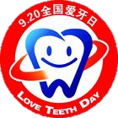
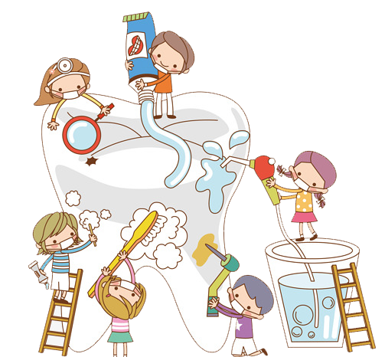
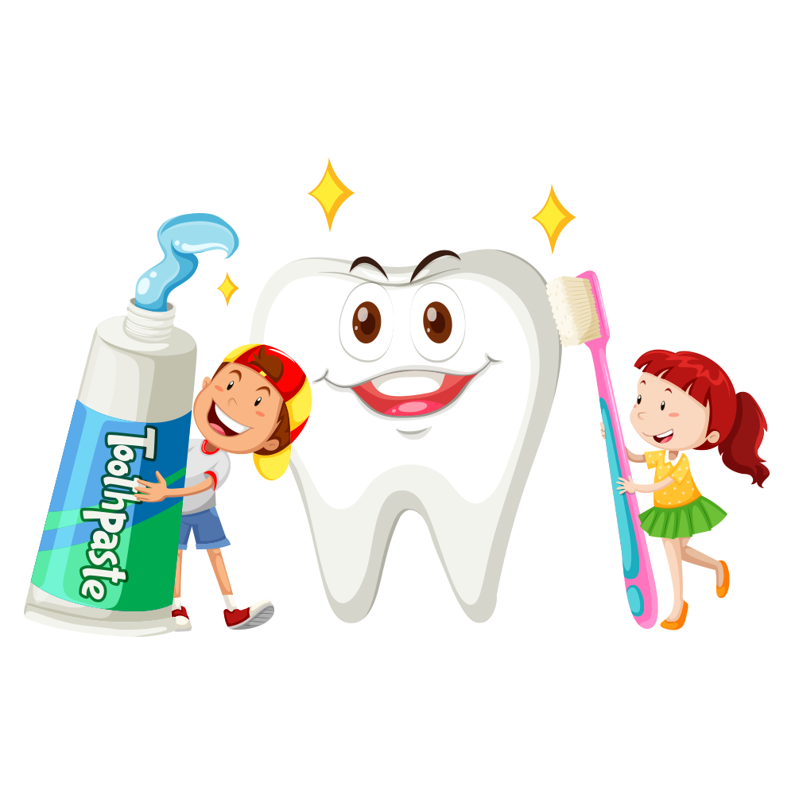
全国护牙日主题班会PPT
关爱自己，保护牙周

Slide 2
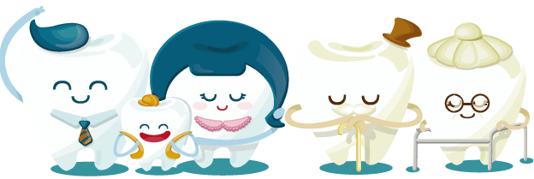
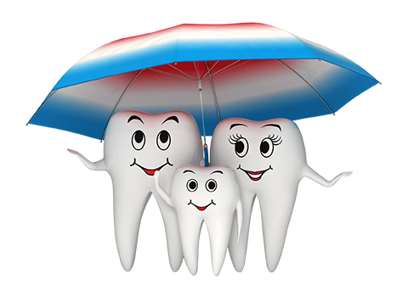
目录
CONTENTS
01
你对牙齿知道多少
02
学会护理牙齿健康
03
正确的刷牙方法
04
护牙小卫士

Slide 3
爱牙日的由来
1989年，由卫生部、教委等部委联合签署，确定每年的9月20日为全国爱牙日。
宗旨是通过爱牙日活动，广泛动员社会的力量，在群众中进行牙病防治知识的普及教育，增强口腔键康观念和自我口腔保健的意识，建立口腔保健行为，从而提高全民族的口腔健康水平。
我国的龋病、牙周病患者众多，而口腔保健的人力、物力、财力十分有限，因此，解决牙病问题的根本出路在于预防。

Slide 4
01
你对牙齿知道多少？
牙齿的基本结构
牙齿的生长情况
乳牙和恒牙
牙齿的作用

Slide 5
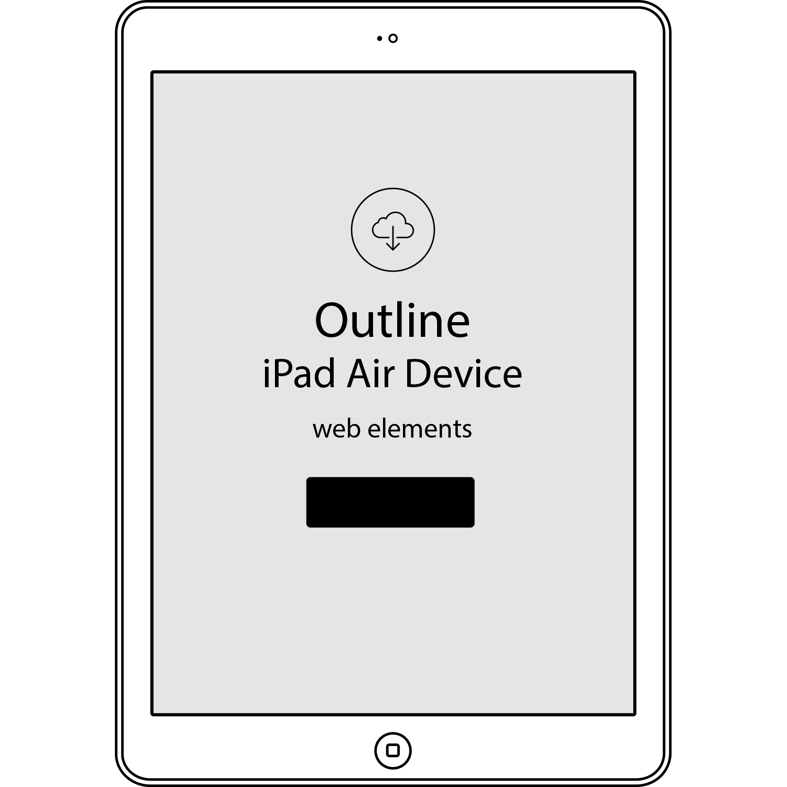
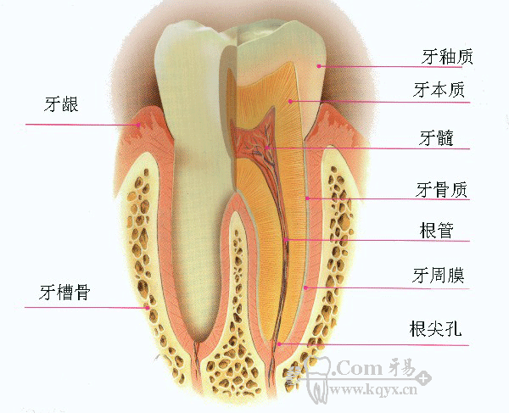
牙齿的基本结构
每个牙齿都分为牙冠、牙根两部分。
牙冠：是牙齿显露在口腔的部分
牙根：牙根是牙齿固定在牙槽窝内的部分

Slide 6
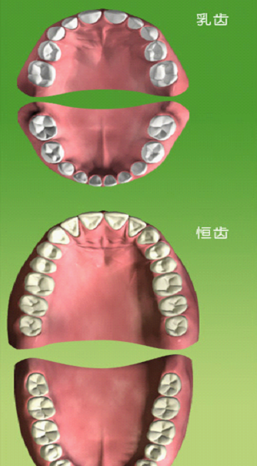
乳牙和恒牙
人的一生，共有两副牙齿，即乳牙和恒牙。
乳牙就是第一次长出的牙齿，恒牙大约在我们六岁时便开始长出。六岁时乳牙会渐渐松动和脱落，到十二、三岁便全部换上恒牙。这个阶段，称为换牙期。

Slide 7
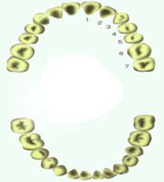
牙齿的成长情况
尖牙（犬牙、虎牙）
磨牙（臼牙）
在人的一生中，从婴儿出生6个月开始生长乳牙，乳牙共有20颗，两岁左右长齐。大概6岁左右，乳牙开始顺序脱落，长出恒牙，这个过程叫做“换牙”。恒牙要比乳牙多出8—12颗，新长出的恒牙上、下各为14—16颗，恒牙总数为28—32颗（有的人终身不长智齿）
切牙（门牙）

Slide 8
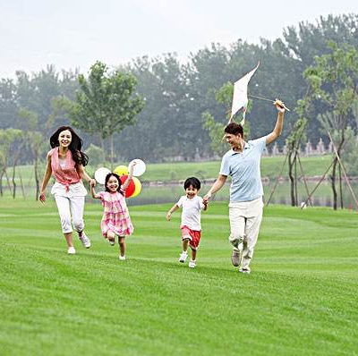
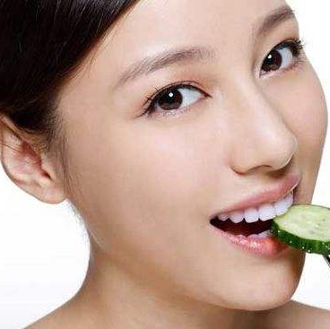
牙齿的作用
整个身体健康情况
发音
咀嚼
美观

Slide 9
02
学会护理牙齿健康
牙齿健康的标准
影响牙齿健康的主要因素
护理牙齿的重点
如何预防牙齿疾病

Slide 10
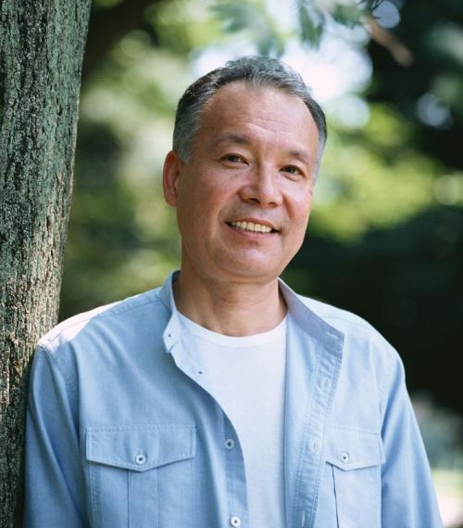
牙齿健康的标准
世界卫生组织对牙齿健康的标准是：8020，即80岁老人至少有20颗功能牙（即能够正常咀嚼食物，不松动的牙）。建立这一标准的目的是：通过延长牙齿的寿命来保证人的长寿和提高生命质量。

Slide 11
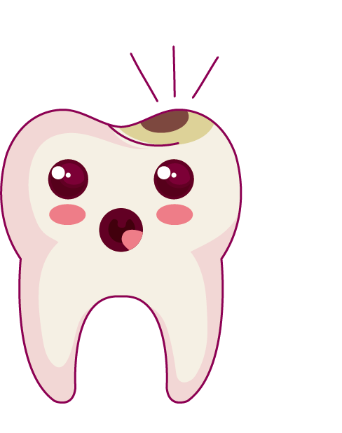
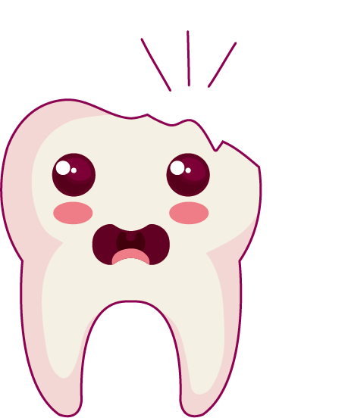
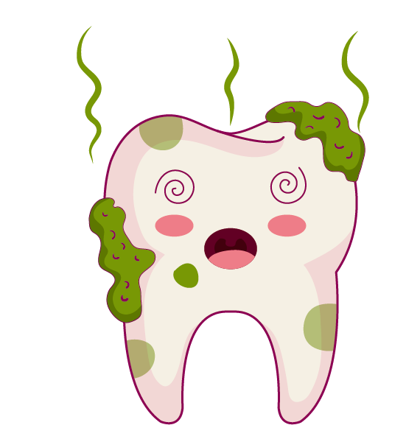
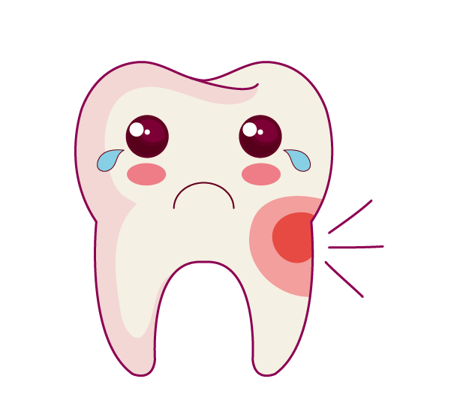
牙齿常见疾病
蛀牙
缺牙
牙周炎
畸形牙

Slide 12
影响牙齿健康的主要因素
身体因素
口腔不洁及异物刺激
牙齿先天排布或脱落
口腔病菌

Slide 13
护理牙齿的重点
防治牙周疾病是关键
防治龋齿要紧记
成人
儿童

Slide 14
牙周疾病的症状
A
B
C
D
E
牙痛
牙出血
牙龈红肿、流脓
牙齿松动
口干
口臭

Slide 15
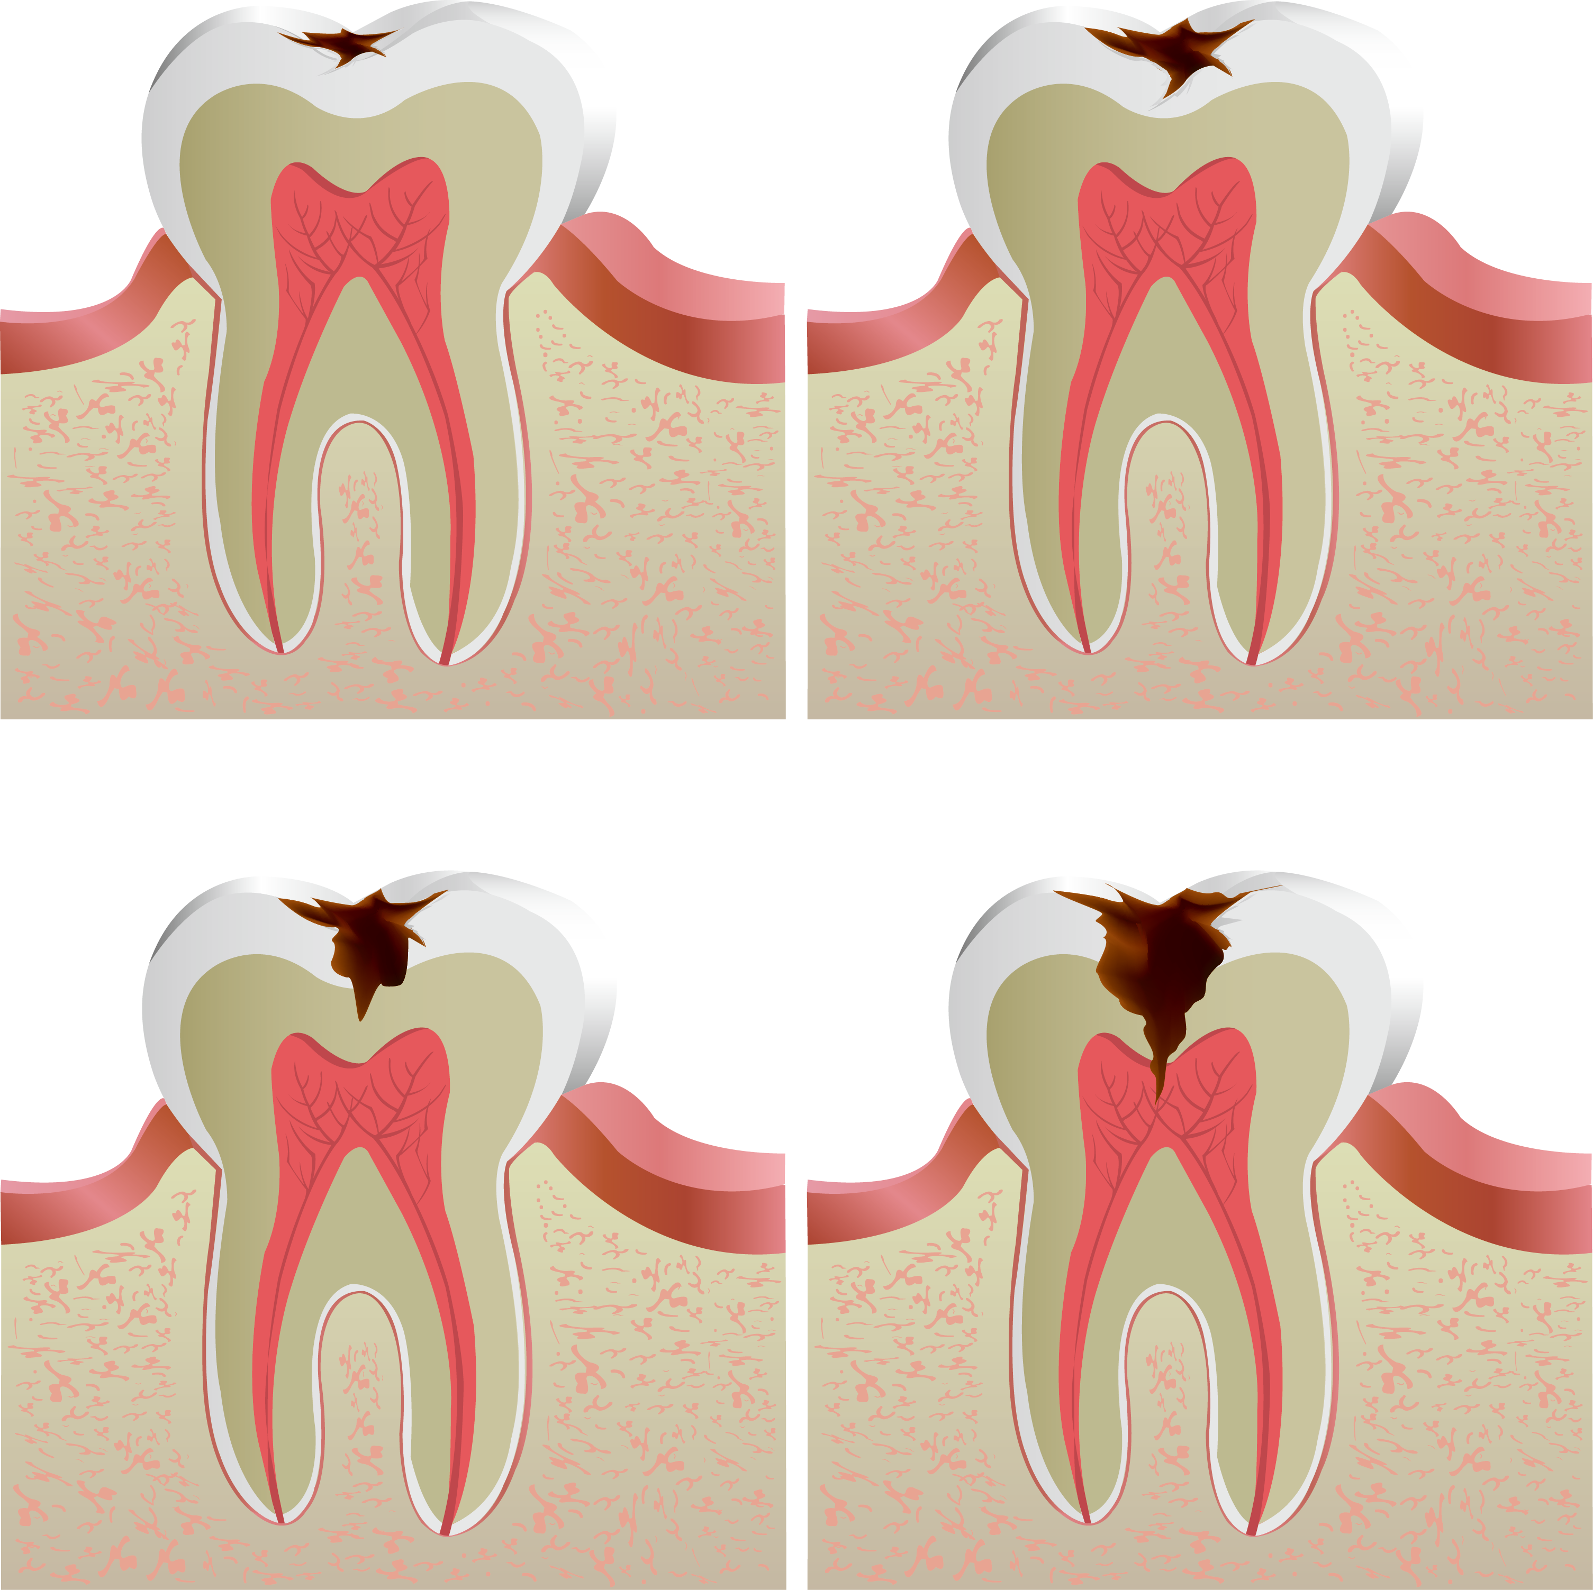
龋齿的罪魁祸首
儿童期是一个人生长发育的关键时期
儿童最常见的口腔疾病就是龋齿蛀牙)
龋齿的罪魁祸首—变形链球菌
变链球菌群中的一种，
为口腔微生物中最重要的致龋菌,针对变形链球菌的研究已成为防龋的重点。

Slide 16
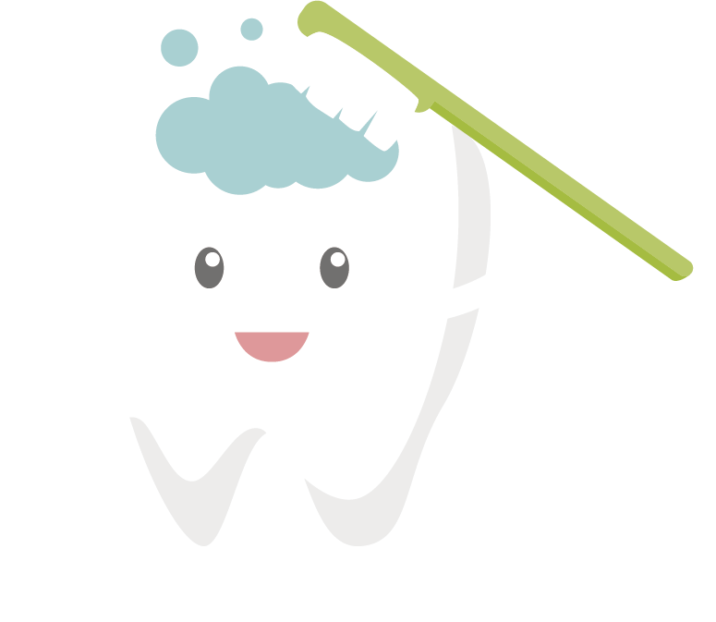
03
健康的刷牙方法
刷牙对牙齿的好处
正确的刷牙方法
正确的刷牙姿势
良好的刷牙习惯
护牙歌

Slide 17
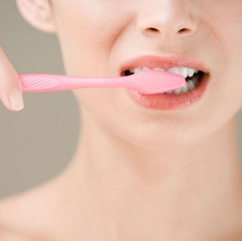
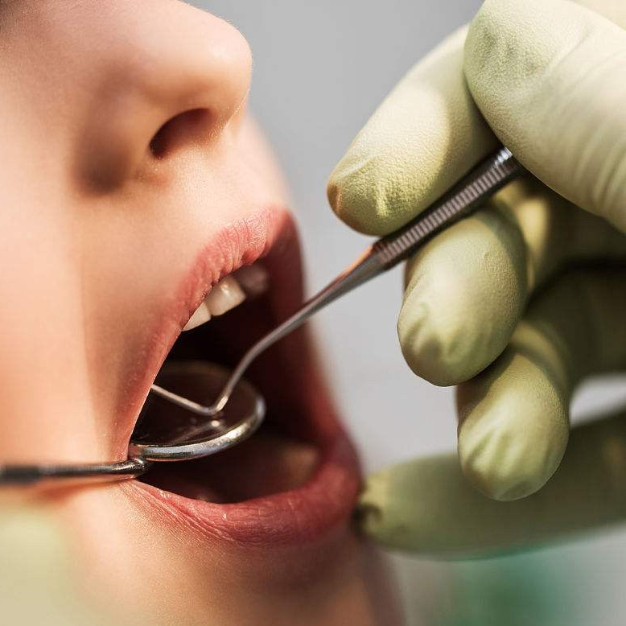
对牙齿的好处
去除食物残渣
去除牙菌斑
去除口腔病菌

Slide 18
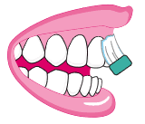
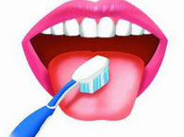
正确的刷牙方法
刷上下前牙唇侧
刷上前牙腭侧
刷下前牙舌侧
刷上下后牙牙颊侧
轻刷舌面
以清除细菌清新口气
刷上下牙牙合面
刷上下后牙舌侧

Slide 19
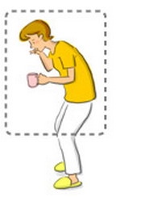
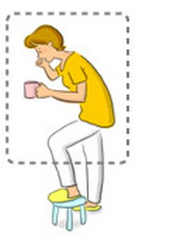
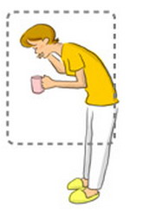
良好的刷牙姿势
曲膝(半蹲)的姿势，可保持腰部的自然状态。
将—只脚放在矮凳上，方便盆骨后倾，可保持腰部的自然状态。
错误姿势：直膝弯腰的刷牙姿势较易引起腰痛。
正确
错误

Slide 20
良好的刷牙习惯
口腔卫生“三二三制”
饭后三分钟内，每天刷至少两次，每次三分钟。

Slide 21
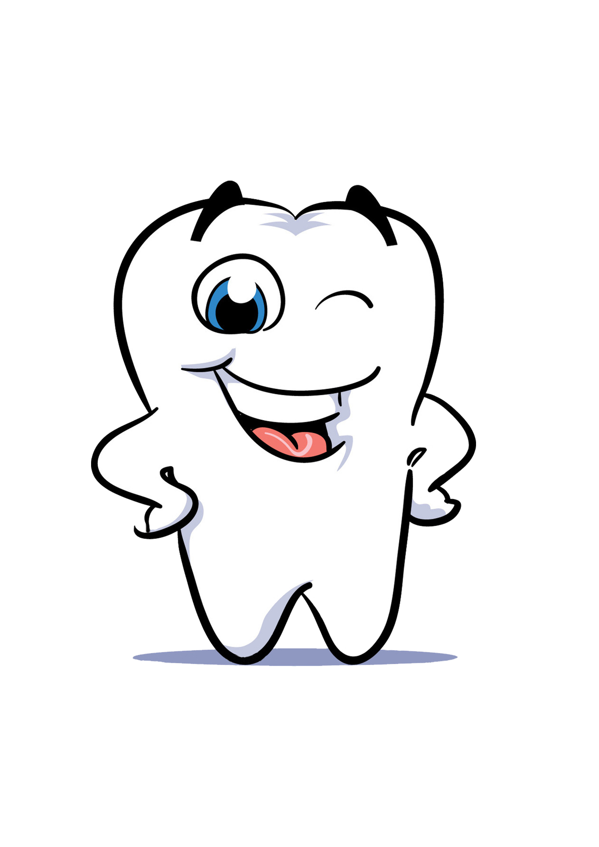
护牙歌
刷刷刷，刷刷刷，上牙从上往下刷，
下牙从下往上刷。咬合面，来回刷，
牙齿里面也要刷，每个地方五六下。
早晚刷牙勤漱口，洁白牙齿人人夸，
人人夸！

Slide 22
04
护牙小贴示
保护牙齿的六大方法

Slide 23
保护牙齿六大方法
掌握正确的刷牙方法（上牙从上往下刷，下牙从下往上刷，里外两面都要刷，咬合面要来回刷，刷牙时间大约在1-3分钟，牙刷的毛要软一些…）按正确的刷牙方法坚持早晚刷牙两次、饭后漱口。
适当含氟牙膏。
少吃甜食、冰淇凌，不冷热食物混吃，多吃蔬菜、鱼虾等。
每年去医院检查一次牙齿。
不单侧咀嚼。
不咬铅笔瓶盖等硬物，不吮手指。

Slide 24
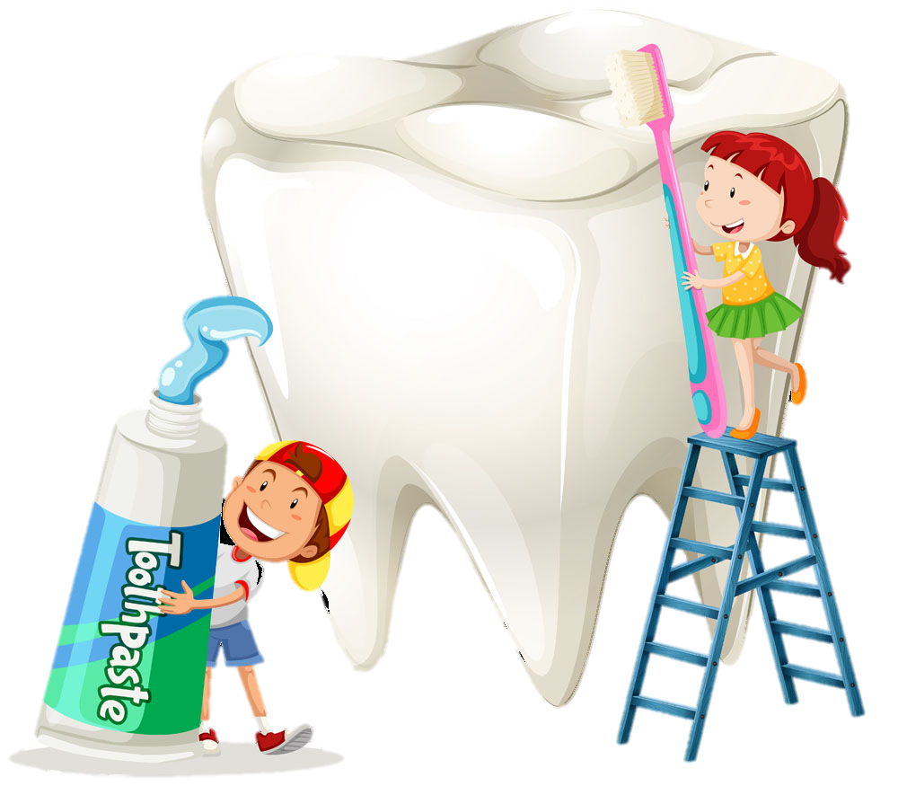
THANK YOU
关爱牙齿 从现在做起

